Slide 1
Поэты и писатели родного края.
Максим Горький.

Slide 2
План.
Биография
Личная жизнь.
Произведения.
Смерть.
Память.
Интересные факты о М. Горьком.
Кроссворд.

Slide 3
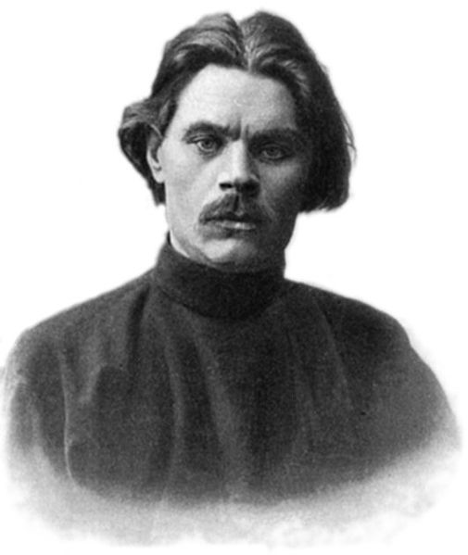
Биография.
Имя при рождении: Алексей Максимович Пешков.
Псевдонимы: Максим Горький, Иегудиил Хламида.
Дата рождения: 16 (28) марта 1868 или 16 марта 1868.
Место рождения: Нижний Новгород, Российская империя.
Дата смерти: 18 июня 1936 (68 лет) или 14 июня 1936 (68 лет).
Место смерти: Горки, Московская область, РСФСР, СССР.
Гражданство (подданство): Российская империя СССР.
Род деятельности: писатель, драматург.
Годы творчества:1892 — 1936.

Slide 4
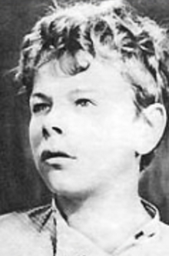
Детство.
Родился 16 (28) марта 1868 года в г. Нижний Новгород в небогатой семье столяра. Настоящее имя Максима Горького – Алексей Максимович Пешков. Родители его рано умерли, и маленький Алексей остался жить с дедом. Наставницей же в литературе стала его бабушка, которая и привела внука в мир народной поэзии. Он написал о ней кратко, но с большой нежностью: «В те годы я был наполнен стихами бабушки, как улей мёдом; кажется, я и думал в формах её стихов».
Детство Горького прошло в жестких, тяжелых условиях. С ранних лет будущий писатель был вынужден заниматься подработками, зарабатывая на жизнь чем только придется.

Slide 5
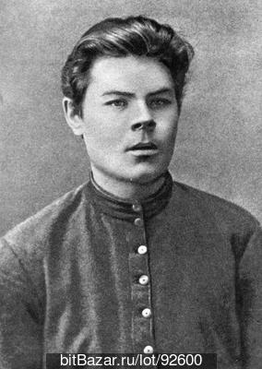
Юность.
Настоящего образования Максим Горький не получил, ему удалось закончить только ремесленную школу. В одиннадцатилетнем возрасте мальчик «ушел в люди», работая то посудником на пароходе, то «на побегушках» в магазине, то учеником в иконописной мастерской. Именно тяжелое детство и лишения повлияли на дальнейшие устремления Горького и его мысли о необходимости переустройства мира, способствовали выработке богоборческих идей и развитию бунтарского духа.
В 1884 году Алексей Максимович стремился поступить в Казанский университет, но данная попытка закончилась провалом, однако в этот период будущий писатель постигает азы пропагандистской работы и впервые знакомится с марксисткой литературой. Уже через четыре года Горький попал под надзор полиции после ареста за связь с революционным кружком, руководителем которого являлся Н.Е. Федосеев.

Slide 6
Обучение и начало литературной деятельности
В жизни Горького всего два года были посвящены учебе в Нижегородском училище. Затем из-за бедности он пошел работать, но постоянно занимался самообучением. 1887 год был одним из самых трудных в биографии Горького. Из-за навалившихся бед он пытался покончить с собой, тем не менее, выжил.
Путешествуя по стране, Горький пропагандировал революцию, за что был взят под надзор полиции, а затем впервые арестован в 1888 году.
Первый напечатанный рассказ Горького «Макар Чудра» вышел в 1892 году. Затем, опубликованные в 1898 году сочинения в двух томах «Очерки и рассказы», принесли писателю известность.
В 1900-1901 годах пишет роман «Трое», знакомится с Антоном Чеховым и Львом Толстым.
В 1902 году ему было присвоено звание члена Императорской академии наук, однако по приказу Николая II вскоре признано недействительным.

Slide 7
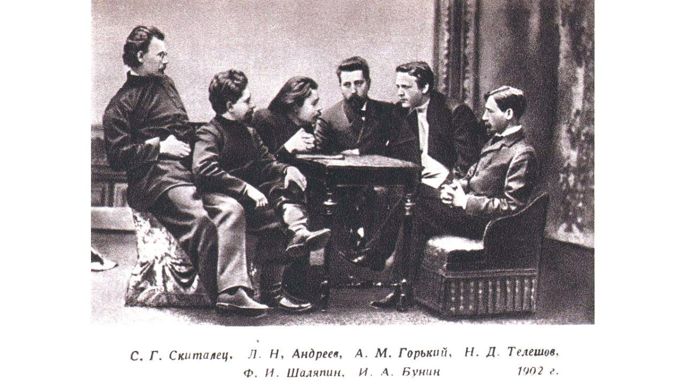
Встреча писательского кружка «Среда».

Slide 8
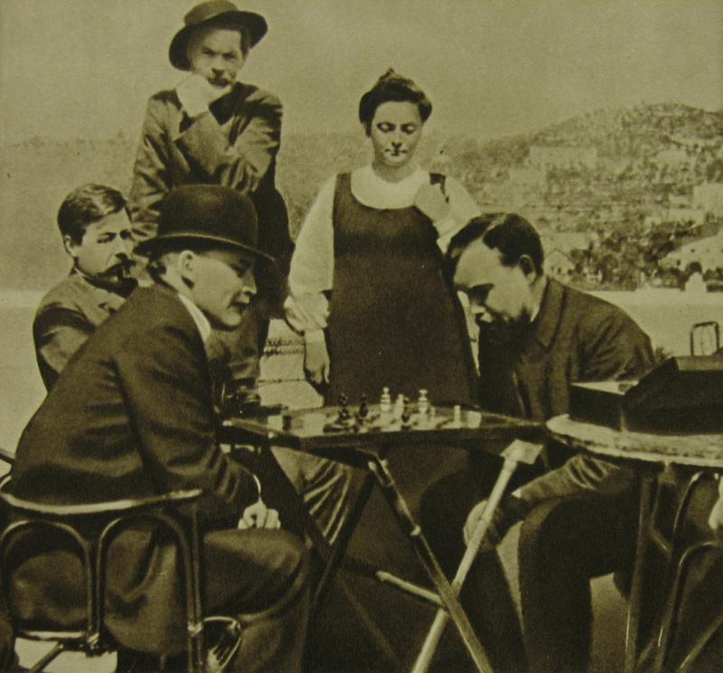
Эмиграция.
В 1906 году в биографии Максима Горького произошел переезд в США, затем в Италию, где он прожил до 1913 года. Даже там творчество Горького защищало революцию. Вернувшись в Россию, он останавливается в Петербурге. Тут Горький работает в издательствах, занимается общественной деятельностью. В 1921 году из-за обострившейся болезни, по настоянию Владимира Ленина, и разногласий с властью вновь уезжает за границу. В СССР писатель окончательно возвращается в октябре 1932 года.

Slide 9
Личная жизнь.
Первая жена — Екатерина Павловна Пешкова (урождённая Воложина) . Сын — Максим Алексеевич Пешков (1897—1934) + Введенская, Надежда Алексеевна («Тимоша» ) Пешкова, Марфа Максимовна + Берия, Серго Лаврентьевич дочери Нина и Надежда, сын Сергей Пешкова, Дарья Максимовна Вторая жена — Мария Фёдоровна Андреева (1872—1953; гражданский брак) Многолетняя спутница жизни — Будберг, Мария Досье 1. Мария Игнатьевна Закревская-Бенкендорф-Будберг (1892-1974). Русско-английская шпионка, переводчица, журналистка. 2. Представляла себя правнучкой знаменитой "медной Венеры" Пушкина - Аграфены Закревской, хотя на самом деле ею не являлась. После гибели мужа, графа Бенкендорфа, осталась одна с двумя детьми. 3. Любовь ее жизни - английский дипломат Брюс Локкарт, из-за предположительного участия которого в "заговоре послов" Мура попала на Лубянку. Тогда и была завербована зампредом ВЧК Яковом Петерсом. Ее появление в доме Горького в качестве литературного секретаря было не случайным. С ее именем связывают передачу Сталину части горьковского архива. Благодаря материалам архива впоследствии было сфабриковано несколько "расстрельных" дел. 4. С 1921 по 1933 год была гражданской женой Горького, затем с 1933 по 1946 – английского писателя-фантаста Герберта Уэллса (“Машина времени”, “Человек-невидимка”), после смерти которого получила 100 тысяч долларов

Slide 10
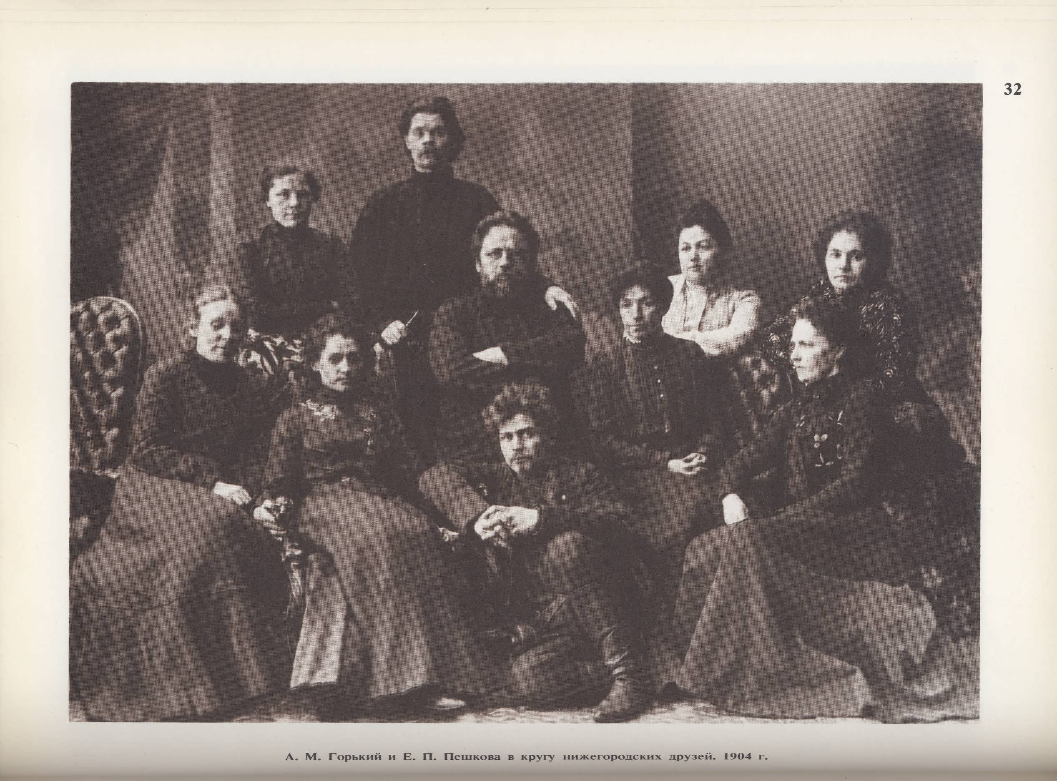
М.Горький в кругу друзей.

Slide 11
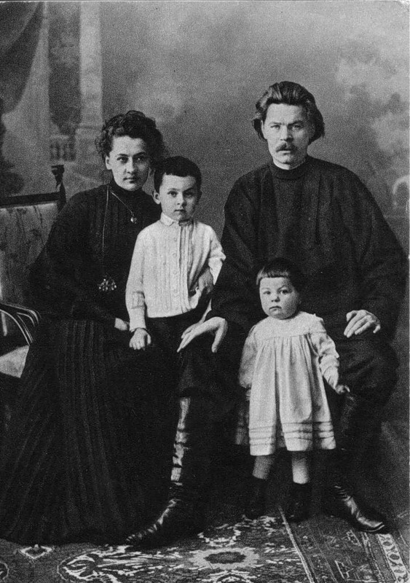
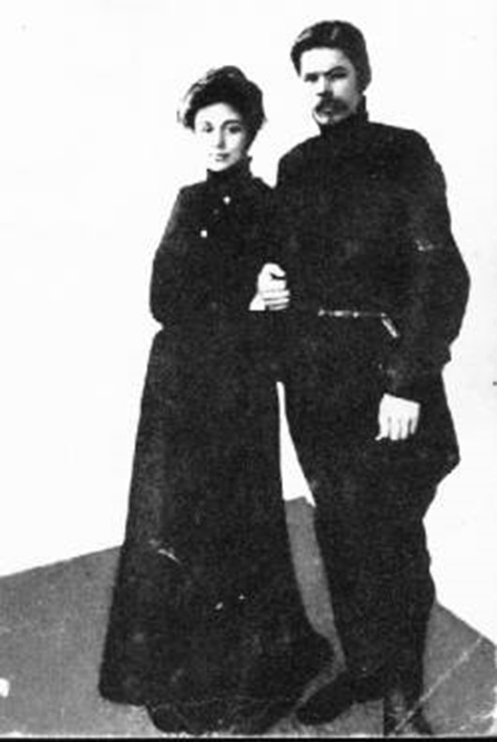
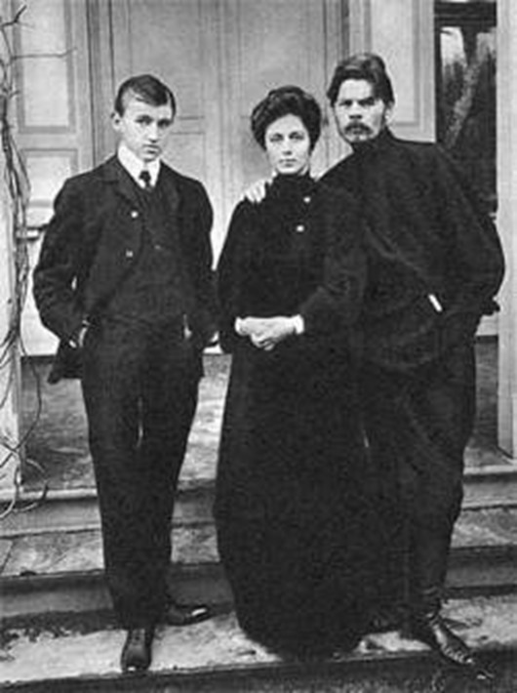
Семья.

Slide 12
Интересные факты о М.Горьком.
Прожив достаточно долгую жизнь, Максим Горький, однако, не раз был на волосок от смерти. Неоднократно писатель пытался свести счёты с жизнью, однако каждый раз ему удавалось буквально возвращаться с того света. Однажды, решив застрелиться в сердце, пуля пощадила Максима, пройдя в миллиметрах от цели.
Как уже говорилось выше, раннее взросление сыграло в жизни писателя ключевую роль, не только сформировав его ментально, но и физически: Максим Алексеевич в достаточно юном возрасте получил первый сексуальный опыт, также писатель был достаточно устойчивым к спиртным напиткам, абсолютно не пьянея. Горький много курил, был болен туберкулёзом.
Интересный факт из жизни Горького однажды рассказала одна из его жён. Занимаясь домашними делами, она услышала громкий грохот из кабинета супруга. Забежав в кабинет, женщина в изумлении увидела лежащего на полу окровавленного супруга. Как оказалось, таким образом, причинив себе умышленное увечье, писатель желал вжиться в образ персонажа своего произведения и передать ту боль, которую он испытывал.
Еще одним интересным фактом из жизни писателя является скандал, в который он попал в США. Он разъезжал по стране с женщиной, которую называл своей супругой, однако впоследствии «доброжелатели» Горького придали огласке тот факт, что писатель отправился в вояж с уже замужней дамой. Американское общество настолько всерьёз восприняло эту новость, что Максима Горького со спутницей отказывались селить даже в самых захудалых отелях.
Достаточно любопытным и интересным фактом из жизни Горького является его презрение и ненависть по отношению к русским писателям 19 века. Максим Алексеевич люто презирал Тургенева, Достоевского и Гоголя. Однако не менее интересным фактом является то, что сам Горький был любимым писателем первого лица государства – Иосифа Сталина. Любовь любовью, но, согласно одной из версий смерти Максима Горького, именно Иосиф Виссарионович был замешан как в смерти его сына, так и в смерти самого писателя.

Slide 13
Кроссворд. Задания.
По горизонтали
3. Как называется его единственный роман о революции, где он использует Богостроительство? 6. Каким был его первый псевдоним? 7. Где он хотел учиться в университете? 8. Действующее лицо пьесы «Зыковы»? 10. Как называется литературный метод, который он основал? 13. Сколько ему было лет, когда умерла его мать? 14. Персонаж рассказа «Весельчак»? 15. Как называется глава первой части из автобиографического романа?
По вертикали
1. Герой рассказа «Макар Чудра» ? 2. . Действующее лицо пьесы «Васса Железнов»? 4. Где родился Максим Горький? 5. Действующее лицо пьесы «Варвары»? 7. Как называется издание первой газеты, где он пишет, как Горький? 9. Тифлисская газета, в которой впервые Пешков подписался псевдонимом “М.Горький” в рассказе «Макар Чудра»? 11. Персонаж повести «Фома Гордеев» ? 12. Персонаж рассказа «Карамора»?

Slide 14
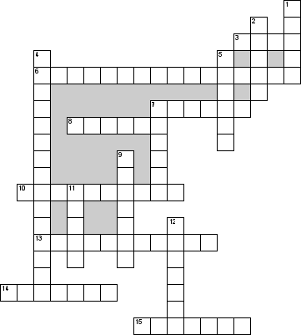
Чтобы проверить ответы нажми сюда.

Slide 15
